Slide 1
Решение уравнений третьей степени
Рожкова Анна, 8 группа

Slide 2
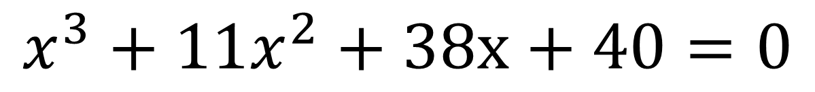
Пусть дано кубическое уравнение
$$x^{3}+11x^{2}+38x+40=0$$

Slide 3
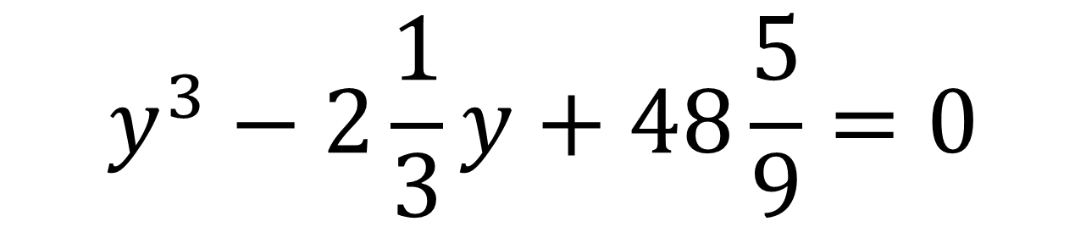
Рассмотрим следующее приведенное кубическое уравнение
$$y^{3}−2\frac{1}{3}y+48\frac{5}{9}=0$$

Slide 4
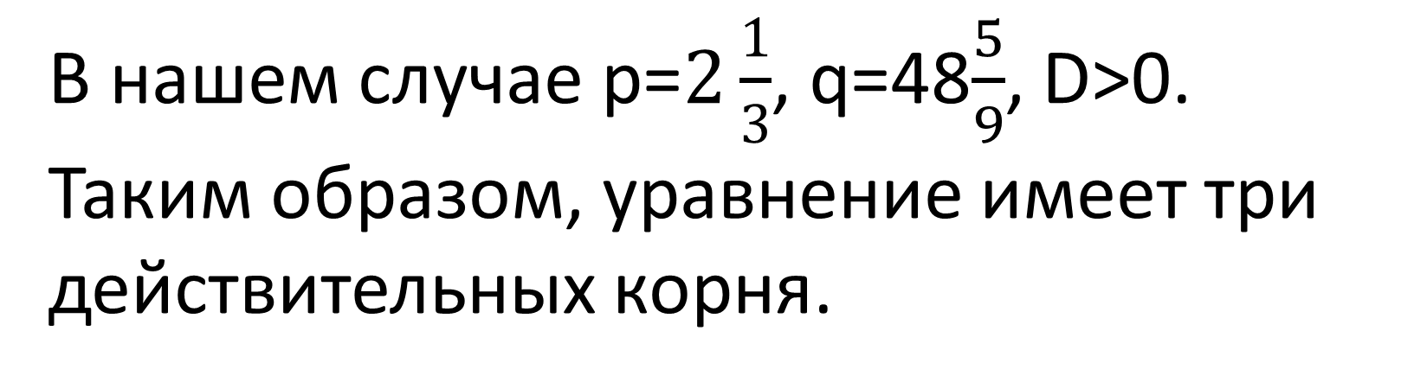
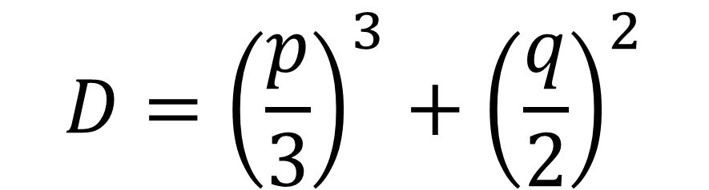
Проверка Дискриминанта
$$D={\left(\frac{p}{3}\right)}^{3}+{\left(\frac{q}{2}\right)}^{2}$$
В нашем случае p=$2\frac{1}{3}$, q=48$\frac{5}{9}$, D>0. Таким образом, уравнение имеет три действительных корня.

Slide 5
Построим график решения

Slide 6
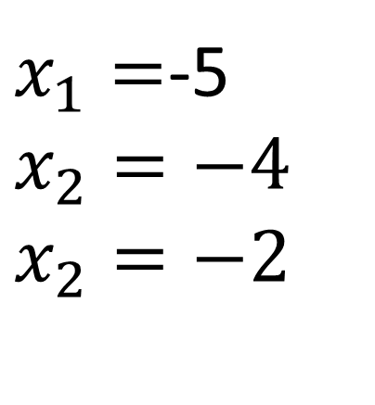
Результат нахождения корней уравнения
$x_{1}=$-5
$$x_{2}=−4$$
$$x_{2}=−2$$

